Slide 1
Cystická fibróza
Soňa Kundová, Lucie Lžičařová, Lenka Tomanová, Anna Kutíková, Lucia Macková

Slide 2
Projevy CF
novorozenci-mekoniový ileus, nedostatečná hmotnost
kojenci-neprospívají při velké chuti k jídlu
větší děti-poruchy růstu, sinusitidy
dospělý věk-azoospermie,chronický kašel, nosní polypy

Slide 3
Respirační projevy
velmi časté komplikované infekce dýchacích cest (typickými patogeny pro nemocné s CF)
postupné poškozování plic (pneumotorax)
respirační insuficience (hyperkapnie již varovným příznakem)
paličkovité prsty

Slide 4
GIT projevy
neprospívání-vliv na infekci v DS
nedostatečná funkce slinivky (steatorea)
intestinální obstrukce
obstrukce žlučových kanálků (cirhóza, portální hypertenze)

Slide 5
CFTR gen
cystic fibrosis transmembrane conductor regulator
na q raménku 7.chromozomu
27 exonů, 250 kb
vysoce evolučně zakonzervovaný
kóduje CFTR protein - složka Cl⁻ kanálu na apikální membráně bb. exokrinních žláz

Slide 6
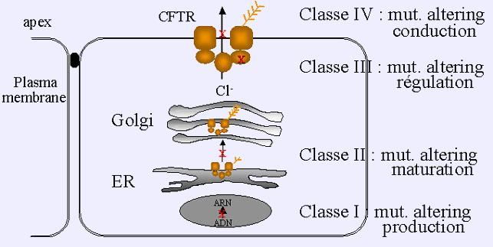
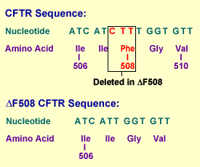
CFTR mutace
známo 1949 mutací
delF508 (68%), CFTRdele2,3 (6,4%), G542X, G551D,...
narušení tvorby, stability či funkce CFTR

Slide 7
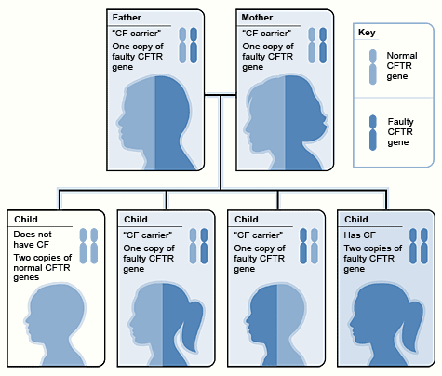
Dědičnost
autozomálně recesivní
patologická alela od M i O - dítě recesivní homozygot nebo zkřížený heterozygot
rovnoměrné zastoupení mezi ♂ a ♀

Slide 8
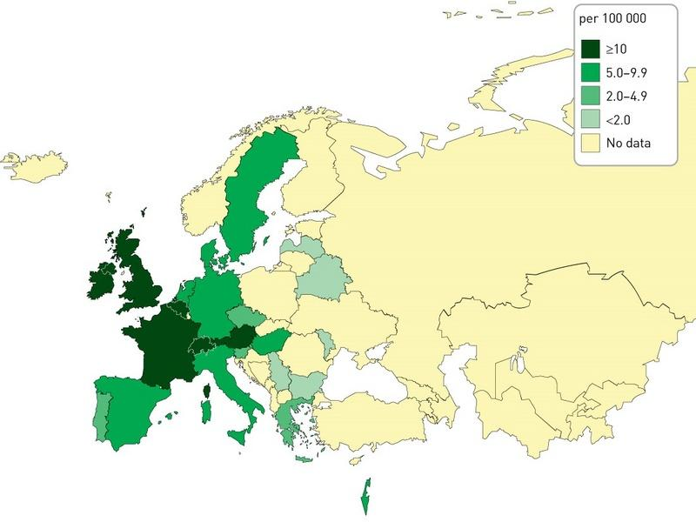
Prevalence
nejčastější závažné autozomálně recesivní onemocnění kavkazské
rasy
60 - 80% mutace ΔF508
v ČR 1 : cca 6000 živě narozených
dětí del výsledků novor. screeningu
2010-2013etí
každý cca 30. Čech je přenašeč

Slide 9
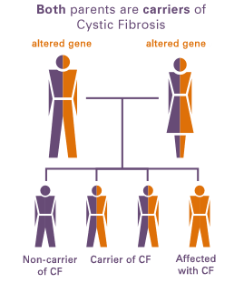
Riziko onemocnění
V každém těhotenství pro pár, kde jsou oba rodiče nosiči mutace v CFTR genu
25 % onemocní
50 % zdraví nosiči
25 % nezdědí ani jeden mutovaný gen
Pravděpodobnosti být nosičem mutace CFTR genu
pro pokrevního příbuzného pacienta s CF:
Bratr nebo sestra 2:3
Teta nebo strýc 1:2
Bratranec nebo sestřenice 1:4
Pro každé těhotenství přenašeče a zdravého jedince:
50% zdravý přenašeč
50% zdravý

Slide 10
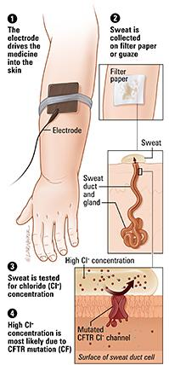
Diagnostika a monitoring
Klinické podezření
Potní test:
  stimulace pilokarpinovou iontoforézou
  sběr potu a kvantitativní stanovení Cl v potu
Genetické vyšetření v případě pozitivity

Slide 11

Genetické vyšetření
u pacienta s příznaky cystické fibrózy
u příbuzných pacienta s cystickou fibrózou a detekovanými mutacemi v CFTR
u partnera nosiče mutace před plánovaným těhotenstvím, případně v průběhu těhotenství
u dospělých mužů s poruchou plodnosti
prenatální diagnostika v případě partnerů heterozygotů pro mutaci v CFTR genu
screeningové vyšetření dárců oocytů a spermii

Slide 12
Genetické vyšetření
materiál: žilní krev, plodová voda, slizniční stěr z dutiny ústní
analýza CFTR genu
deleční mutace dF508 - cca 70% pacientů v ČR
CFTRdele 2,3 (21 kb)- cca 5% v ČR

Slide 13
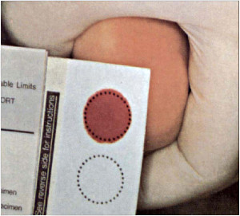
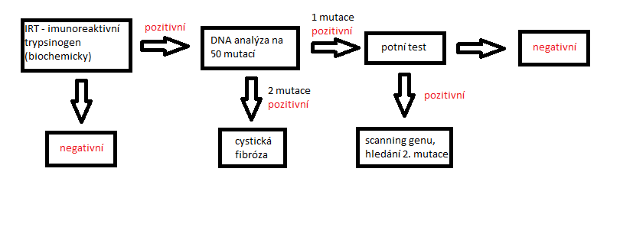
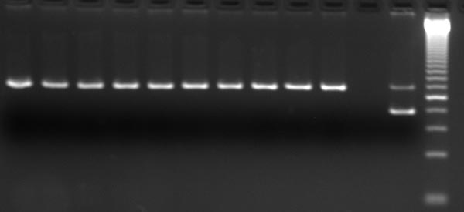
Novorozenecký screening

Slide 14
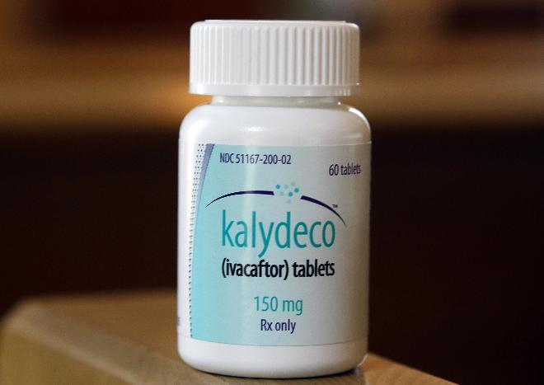
Léčba - prevence
respirační systém
  dodržování hygienických pravidel!!!
  očkování, pravidelná inhalace (mukolytika),
  dechová rehabilitace
  v případě infekce intenzivní ATB terapie
trávicí systém
  zvýšený příjem živin, tekutin, vitaminů
  pankreatická substituce - trávicí enzymy, inzulín

Slide 15
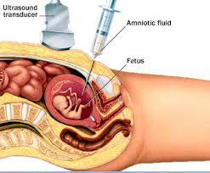
Další preventivní opatření
genetické vyšetření před otěhotněním
prenatální diagnostika
  odběr choriových klků obvykle 12. - 14. t.g.
  amniocentéza – obvykle 16. - 18. t.g.
Preimplantační genetická
dg.

Slide 16
Zdroje
http://zdravi.e15.cz/clanek/postgradualni-medicina/cysticka-fibroza-2013-473575
http://www.nhlbi.nih.gov/health/health-topics/topics/cf/causes.html
http://www.cystickafibroza.cz/
http://www.acog.org/Patients/FAQs/Cystic-Fibrosis-Prenatal-Screening-and-Diagnosis
http://www.genetikakv.cz/cysticka.html
http://www.novorozeneckyscreening.cz/ov-co-je-novorozenecky-screening
https://figures.boundless.com/14156/full/cftrdel4.gif
http://atlasgeneticsoncology.org/Educ/CistFibID30032ES.html

